Slide 1
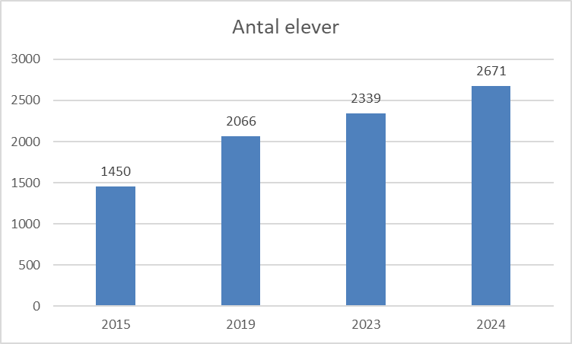
ENKÄT NB1-ELEVER 2024
Notes:
Skickades enkäten ut till även icke medlemsskolor bland REAL-gymnasierna

Slide 2
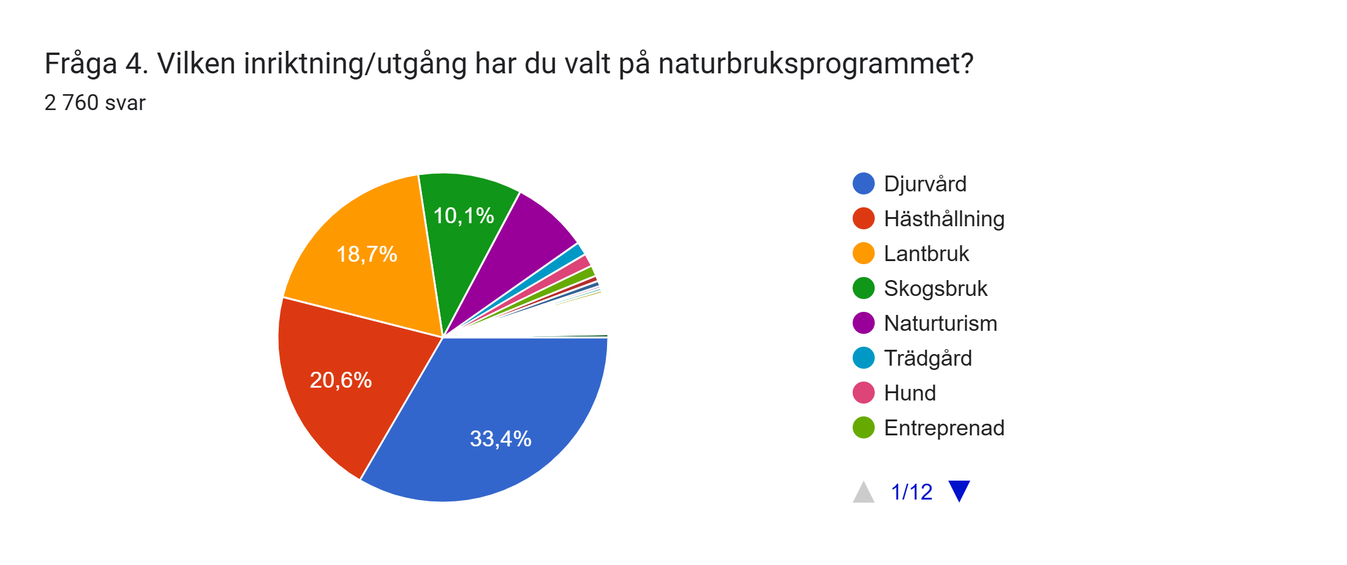
Inriktning / utgång
6,2%

Slide 3
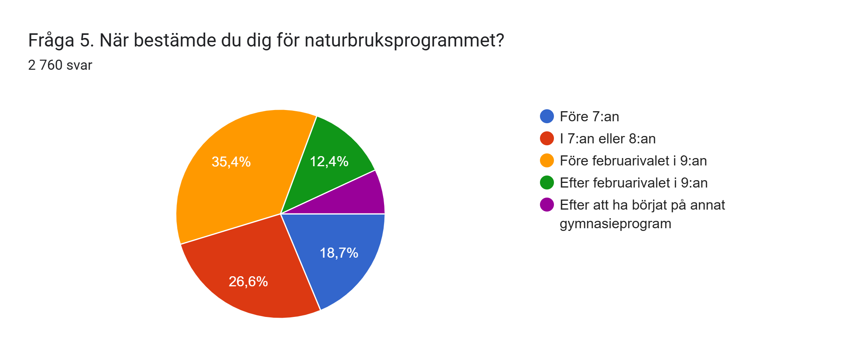
När bestämde du dig för Naturbruksprogrammet?

Slide 4
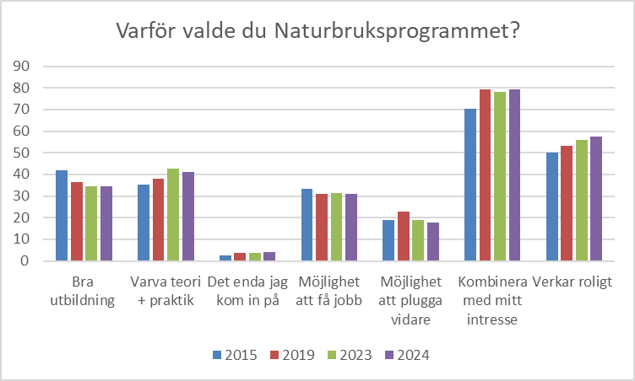
Notes:
Anledningen till att man väljer Naturbruksprogrammet verkar ligga fast. Dock ser vi en svagt ökande trend att fler svarar att det är det enda alternativet eleven kom in på. Samtidigt tycker jag mig höra signaler på att branschen (lantbruk) är missnöjd då allt fler medofullständiga betyg från högstadiet inte kommer in på lantbruk. Stämmer er bild med detta?

Slide 5
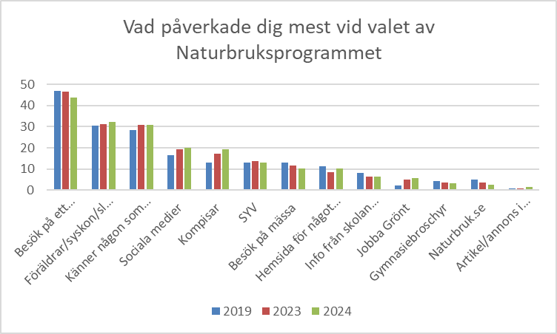
Notes:
Att notera, besök på naturbruksgymnasier ligger fortsatt ensam på toppen i vad som påverkar mest vid valet av Naturbruksprogram.

Slide 6
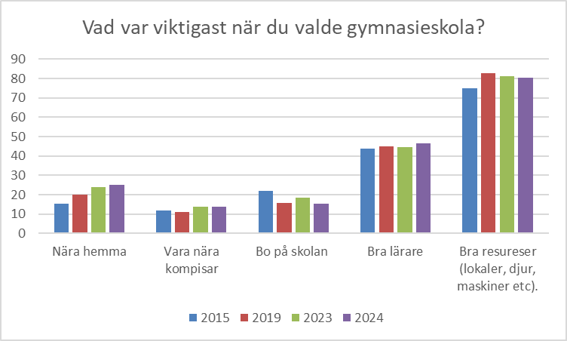

Slide 7
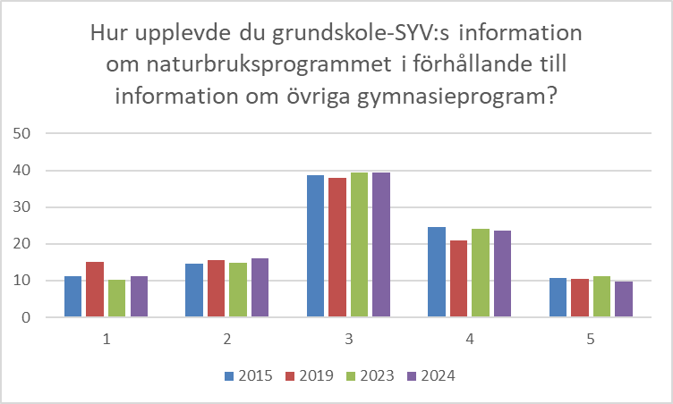
1=mycket sämre
5=mycket bättre

Slide 8
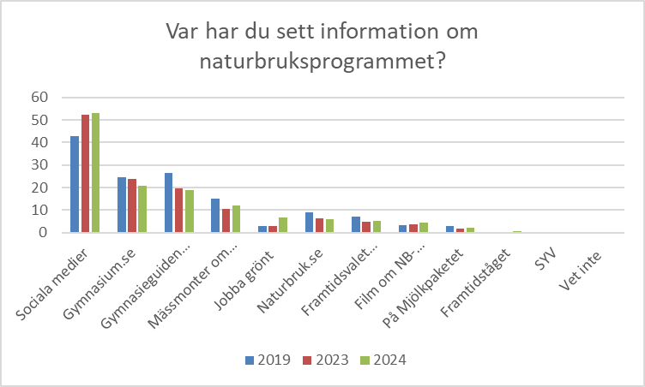
Notes:
Grattis till Jobba grönt som ökar. Inte många som får sin info från SYV:are… Även om alternativet endast fanns med i 2024 års undersökning.

Slide 9
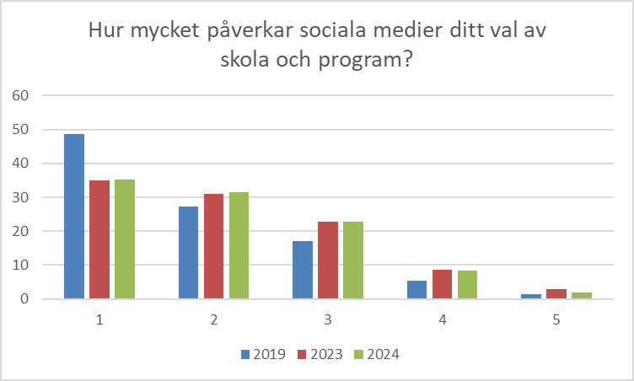
1=inte alls
5=väldigt mycket

Slide 10
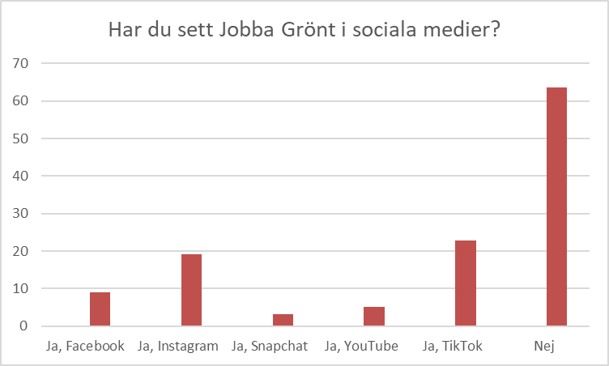

Slide 11
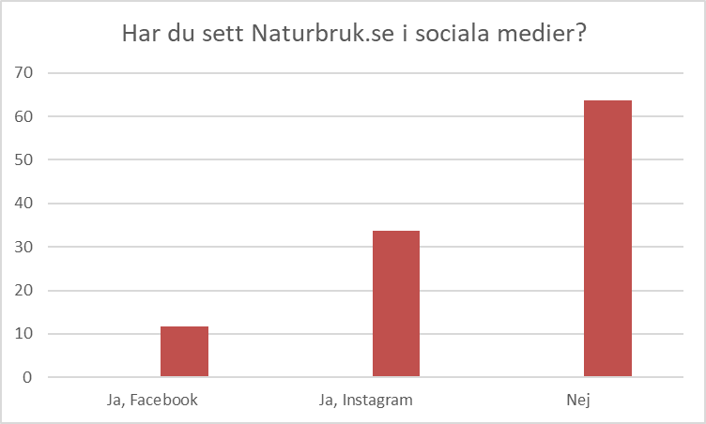

Slide 12
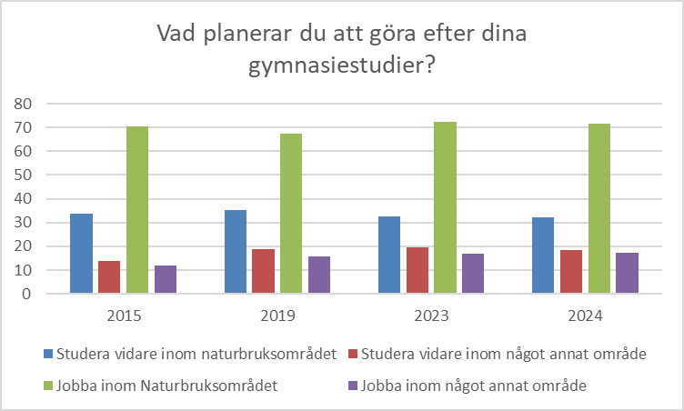

Slide 13
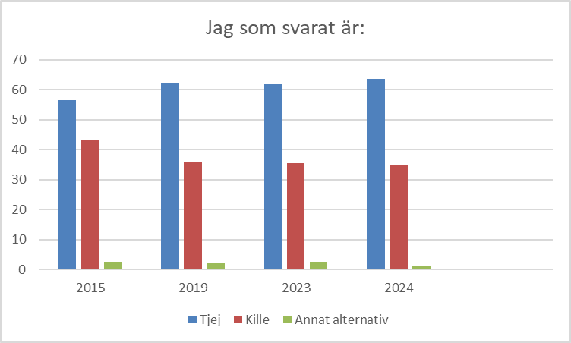

Slide 14
”Jag vet inte riktigt vad jag vill bli” Skolverket 8 nov 2024
En studie om hur elever uppfattar och hanterar valen till gymnasieskolan
72 elevintervjuer och 1285 enkätsvar i ett urval av 18 grundskolor
väljer gymnasieprogram utifrån utgångspunkten att de inte vet vad de vill bli
väljer ett program som de uppfattar som brett
väljer ett enligt hur det stora flertalet väljer
begränsad kunskap om de olika programmen
låg kunskap om olika yrken och arbetsmarknaden
programtyperna är förknippade med uppfattningar om status
yrkesvägledning och information om olika yrken ovanligt i grundskola
skeptisk inställning till sådant som kan tolkas som reklam och marknadsföring
störst tillit till det som förmedlas av personer i samma ålder-rykten och trender –sociala medier
trend tjäna pengar snabbt- ekonomiprogrammet snabb väg mot pengar och karriär
Bilden presenterades av Niklas Cserhalmi, museidirektör Arbetets museum med anledning av utställningen Jobbcirkus som nyöppnar den 7 december 2024.
Notes:
Anette Larsson (ledamot i styrelsen samt rektor på Himmelstalund i Norrköping) och Charlotta Rydberg (kanslichef) deltog i Östsvenska handelskammarens seminarium: https://ostsvenskahandelskammaren.se/events/ratt-kompetens-for-ditt-foretag-borjar-i-gymnasiet/
Vd för Lärandegruppen Sverige gjorde en fin insats i paneldebatten. Till nästa omgång (om det blir någon) måste vi se till att Naturbruk kommer med ☺ Vilka andra initiativ för att få fler att upptäcka naturbruk känner vi till? Skicka gärna inspel till charlotta.rydberg@naturbruk.se

